Slide 1
Giới thiệu về Webserivce Restful
Người soạn: ndquang4

Slide 2
Web Service là gì?
Web service (dịch vụ web) là tập hợp các giao thức và tiêu chuẩn mở được sử dụng để trao đổi dữ liệu giữa các ứng dụng hoặc giữa các hệ thống.
Các ứng dụng phần mềm được viết bằng các ngôn ngữ lập trình khác nhau hoặc chạy trên các nền tảng khác nhau, chúng có thể sử dụng các web service để trao đổi dữ liệu qua lại theo cách tương tự như liên lạc giữa các quá trình trên một máy tính.

Slide 3
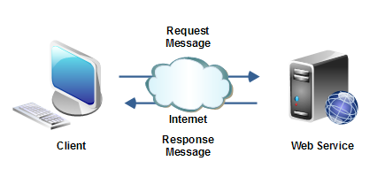
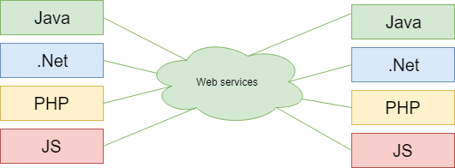
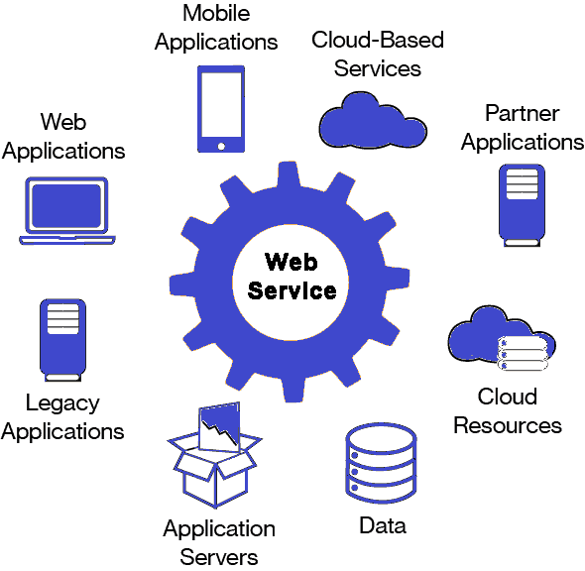
Web Service là gì? (cont.)

Slide 4
Các loại Web service
SOAP web services.
RESTful web services.

Slide 5
SOAP Web Service là gì?
SOAP là viết tắt của Simple Object Access Protocol.
SOAP (Simple Object Access Protocol) là giao thức sử dụng XML để định nghĩa dữ liệu dạng thuần văn bản (plain text) thông qua HTTP. SOAP là cách mà Web Service sử dụng để truyền tải dữ liệu. Vì dựa trên XML nên SOAP là một giao thức không phụ thuộc platform cũng như bất kì ngôn ngữ lập trình nào. Chúng ta có thể viết bằng Java, PHP, .NET, … và triển khai trên Window, Linux, …

Slide 6
RESTful web service là gì?
REST là viết tắt của REpresentational State Transfer.
REST là một loại kiến trúc phần mềm (architectural style), không phải là một protocol.
RESTful Web Service là các Web Service được viết dựa trên kiến trúc REST. REST đã được sử dụng rộng rãi để thay thế cho các Web Service dựa trên SOAP và WSDL.
Tương tự SOAP, REST cũng không phụ thuộc platform cũng như bất kì ngôn ngữ lập trình nào.

Slide 7
Tương tác Restful qua HTTP
Các hành động của một webservice thông thường bao gồm tạo dữ liệu (Create), lấy dữ liệu (Read),cập nhập dữ liệu (Update) hoặc xóa dữ liệu (Delete). Các hành động này còn được gọi là CRUD.
Thiết lập một ánh xạ 1-1 giữa các hành động (CRUD) và các phương thức HTTP:
POST : để tạo một tài nguyên trên Server.
GET : để truy xuất một tài nguyên.
PUT : để thay đổi trạng thái một tài nguyên hoặc để cập nhật nó.
DELETE : để huỷ bỏ hoặc xoá một tài nguyên.

Slide 8
Các công cụ test với webservice
Postman
SOAP UI
Rest- Assured
…

